Slide 1
PHÒNG GIÁO DỤC VÀ ĐÀO TẠO TP ĐỒNG HỚI
TẬP HUẤN GIÁO VIÊN THCS
MÔN: HOẠT ĐỘNG TRẢI NGHIỆM HƯỚNG NGHIỆP
Đồng Hới, tháng 8 năm 2023

Slide 2
I. CHƯƠNG TRÌNH GIÁO DỤC PHỔ THÔNG 2018
45%
45%

Slide 3
HĐTN HN là HĐGD do nhà GD định hướng, thiết kế và hướng dẫn thực hiện, tạo cơ hội cho HS tiếp cận thực tế, thể nghiệm các cảm xúc tích cực, khai thác những kinh nghiệm đã có và huy động tổng hợp KT, KN của các môn học để thực hiện những nhiệm vụ được giao hoặc giải quyết những vđ của thực tiễn đời sống nhà trường, GĐ, XH phù hợp với lứa tuổi; thông qua đó, chuyển hoá những kinh nghiệm đã trải qua thành tri thức mới, hiểu biết mới, KN mới góp phần phát huy tiềm năng sáng tạo và khả năng thích ứng với cuộc sống, môi trường và nghề nghiệp tương lai.

Slide 4
● Là hoạt động giáo dục bắt buộc trong kế hoạch dạy học, được thực hiện từ lớp 1 đến lớp 12 với thời lượng 105 tiết/ năm học.
● Kế thừa và phát triển chương trình HĐGD ngoài giờ lên lớp, HĐGD hướng nghiệp, Sinh hoạt dưới cờ, Sinh hoạt lớp của chương trình hiện hành (chương trình GDPT 2006).

Slide 5
● Nội dung hoạt động được xây dựng dựa trên các mối quan hệ của cá nhân HS với bản thân, với xã hội, với tự nhiên và với nghề nghiệp; được thiết kế thành 4 mạch ND: Hướng vào bản thân, Hướng đến xã hội, Hướng đến tự nhiên và Hoạt động hướng nghiệp.
NỘI DUNG HOẠT ĐỘNG | TIỂU HỌC | THCS | THPT
Hoạt động hướng vào bản thân | 60% | 40% | 30%
Hoạt động hướng đến xã hội | 20% | 25% | 25%
Hoạt động hướng đến tự nhiên | 10% | 15% | 15%
Hoạt động hướng nghiệp | 10% | 20% | 30%

Slide 6
Mục tiêu chương trình GDPT 2018
Phẩm chất
1. Nhân ái
2. Yêu nước,
3. Chăm chỉ
4. Trung thực
5. Trách nhiệm
NL chung
1. NL tự chủ và tự học
2. NL giao tiếp và hợp tác
3. NL GQVĐ và sáng tạo
NL đặc thù
1. NL ngôn ngữ
2. NL tính toán
3. NL khoa học
4. NL công nghệ
5. NL tin học
6. NL thẩm mĩ
7. NL thể chất
Năng lực đặc thù của môn HĐTN và HĐTN< HN
Thích ứng với cuộc sống
Thiết kế và tổ chức hoạt động
Định hướng nghề nghiệp

Slide 7
CT giáo dục phổ thông 2018_ Định hướng về kiểm tra, đánh giá
Mục đích đánh giá: thu thập thông tin chính xác, kịp thời, có giá trị về mức độ đáp ứng yêu cầu cần đạt so với chương trình; sự tiến bộ của HS trong và sau các giai đoạn trải nghiệm.
Kết quả đánh giá là căn cứ để định hướng HS tiếp tục rèn luyện hoàn thiện bản thân và là căn cứ quan trọng để các CSGD, các nhà QL và đội ngũ GV điều chỉnh chương trình và các HĐGD trong nhà trường.
Nội dung đánh giá: các biểu hiện của phẩm chất và năng lực đã được xác định trong chương trình
Yêu cầu đánh giá: Kết hợp đánh giá của GV với tự đánh giá và đánh giá đồng đẳng của HS, đánh giá của cha mẹ HS và đánh giá của cộng đồng; GVCN lớp chịu trách nhiệm tổng hợp kết quả đánh giá.

Slide 8
CT giáo dục phổ thông 2018_ Định hướng về kiểm tra, đánh giá
Cứ liệu đánh giá: thông tin thu thập được từ quan sát của GV + tự đánh giá của HS +đánh giá đồng đẳng + ý kiến nhận xét của cha mẹ HS và cộng đồng+ thông tin về số giờ (số lần) tham gia HĐTN + số lượng và chất lượng các sản phẩm hoàn thành được lưu trong hồ sơ hoạt động.
Kết quả đánh giá là kết quả tổng hợp đánh giá thường xuyên và định kì về phẩm chất và năng lực. Kết quả đánh giá HĐTN, HN được ghi vào hồ sơ học tập của HS tương đương một môn học.

Slide 9
Các phương pháp dạy học và giáo dục phát triển phẩm chất, năng lực học sinh cấp THCS.
PP hợp tác theo nhóm
PP nghiên cứu
tình huống
PP sắm vai
PP học theo dự án
PP lập kế hoạch
PP tranh biện
PP nghiên cứu trường hợp điển hình

Slide 10
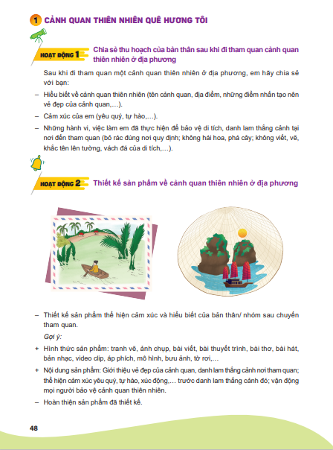
Phương pháp dạy học hợp tác theo nhóm
Những điểm cần lưu ý khi sử dụng PP này
- Phân nhóm học tập và bố trí vị trí nhóm phù hợp với không gian lớp học.
Giao nhiệm vụ cụ thể cho các nhóm.
Nhiệm vụ giao cho nhóm thực hiện đòi hỏi HS phải có sự hợp tác, phụ thuộc lẫn nhau
- Thường xuyên quan sát, hướng dẫn hỗ trợ kịp thời cho các nhóm nhằm đảm bảo cho hoạt động nhóm thực sự hiệu quả.
- Tổ chức cho các nhóm báo cáo kết quả và đánh giá và chốt lại kiến thức cơ bản, rút ra kết luận.

Slide 11
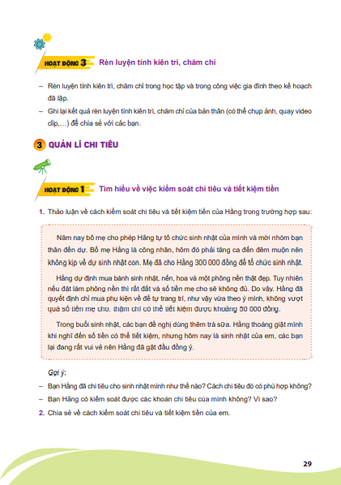
Phương pháp nghiên cứu trường hợp điển hình: là PP sử dụng một câu chuyện có thật hoặc chuyện được viết dựa trên những trường hợp thường xảy ra trong cuộc sống thực tiễn để minh chứng cho một vấn đề. Khi thực hiện phương pháp này, ngoài việc sử dụng văn bản viết có thể sử dụng video hay băng catset
Một số điểm cần lưu ý khi sử dụng PP này:
- Đưa ra câu hỏi định hướng để HS suy nghĩ, thảo luận về trường hợp điển hình.
- Trường hợp điển hình phải phù hợp với chủ đề , phù hợp với trình độ HS và thời lượng cho phép.
- Tùy từng trường hợp, có thể tổ chức cho cả lớp cùng nghiên cứu một trường hợp điển hình hoặc phân công mỗi nhóm nghiên cứu một trường hợp khác nhau.

Slide 12
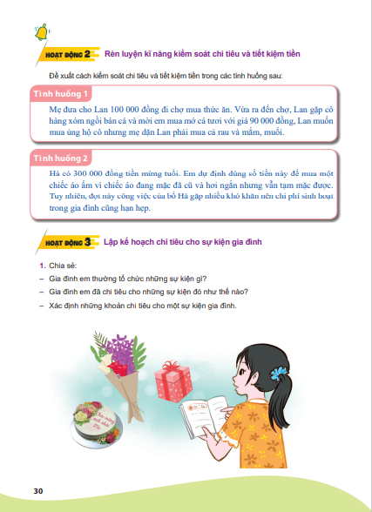
Phương pháp nghiên cứu tình huống là PPDH, trong đó HS tự lực nghiên cứu một tình huống thực tiễn và xử lí, giải quyết các vấn đề mà tình huống đó đặt ra.
Những điểm cần lưu ý khi sử dung PP này:
Tình huống phải phù hợp với khả năng nhận thức của HS.
Mỗi tình huống có thể có nhiều cách giải quyết khác nhau
HS giải quyết tình huống theo các bước: 1/ Xác định vấn đề cần giải quyết; 2/Liệt kê các phương án giải quyết; 3/ Phân tích, đánh giá các phương án; 4/ So sánh các phương án; 5/ Quyết định lựa chọn phương án tối ưu.
- Dành thời gian thích hợp cho HS suy nghĩ tìm phương án giải quyết
- HS rút ra bài học để vận dụng vào việc giải quyết những tình huống trong thực tiễn.

Slide 13
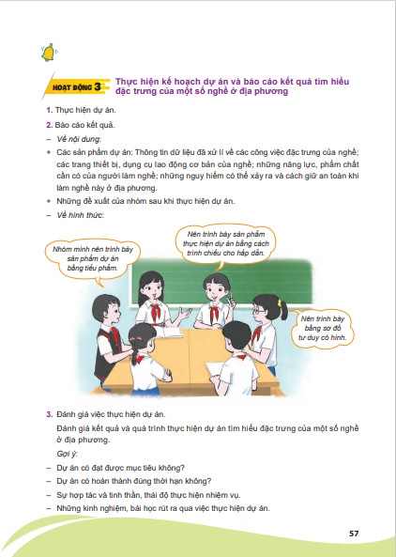
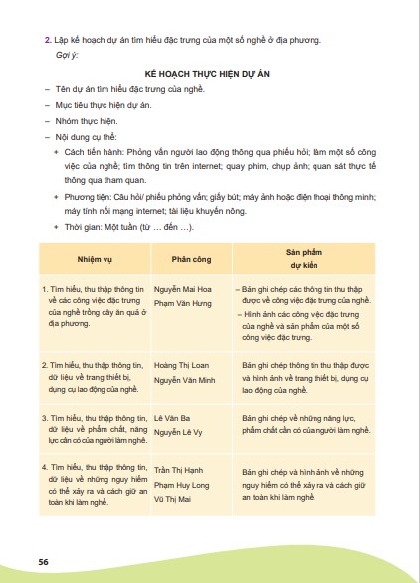
Phương pháp học theo dự án
Là PPDH, trong đó việc học tập của HS được thực hiện một cách có hệ thống thông qua một loạt các thao tác, từ việc xác định chủ đề, mục tiêu nghiên cứu đến việc lập kế hoạch, giải quyết vấn đề, ra quyết định, tạo sản phẩm, đánh giá và trình bày sản phẩm.
Cách thực hiện:
Bước 1. Lựa chọn chủ đề nghiên cứu
Bước 2. Lập kế hoạch.
Bước 3.Thu thập thông tin
Bước 4. Xử lí thông tin.
Bước 5. Trình bày kết quả.
Bước 6. Đánh giá kết quả và rút kinh nghiệm

Slide 14
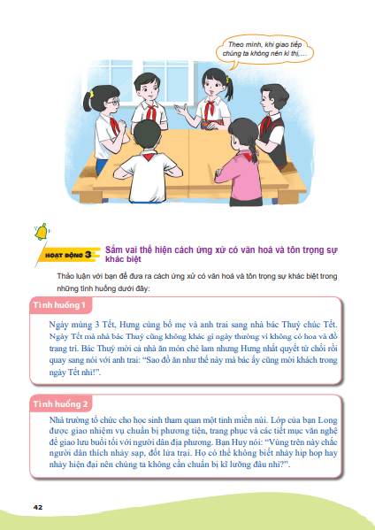
Phương pháp sắm vai: là PP giáo dục, trong đó HS được thực hành cách ứng xử, bày tỏ thái độ trong những tình huống giả định.
Một số điểm cần lưu ý khi sử dụng PP này:
- Tình huống sắm vai phải phù hợp với nội dung chủ đề, mang tính mở và phù hợp với khả năng của HS.
- Tổ chức cho HS thảo luận nhóm để đưa ra cách xử lí tình huống.
- Kết hợp PP sắm vai với PP nghiên cứu tình huống.
- Khuyến khích HS xây dựng kịch bản theo hướng kịch tương tác để các bạn trong lớp tham gia, đề xuất các cách giải quyết khác nhau..
- HS được thảo luận, nhận xét, nêu cảm nhận và rút ra những điều học hỏi được sau khi kết thúc vở kịch
- GV cùng HS phân tích và kết luận trên cơ sở các ý kiến thảo luận.

Slide 15
Tranh biện: là PP, trong đó diễn ra cuộc tranh luận giữa hai bên đối lập về một quan điểm, về kiến nghị cụ thể thuộc một chủ đề hay lĩnh vực nhất định nhằm bảo vệ quan điểm của mình.
Một số điểm cần lưu ý khi sử dụng PP này:
Thành lập hai đội: đội ủng hộ và đội phản đối.
Dành thời gian thích hợp cho 2 đội chuẩn bị những lí lẽ, lập luận để lí giải, minh chứng sự đúng đắn cho tuyên bố của đội mình.
HS trình bày lập luận, quan điểm của một cách rõ ràng và thuyết phục.
Mỗi đội đều có quyền đặt câu hỏi và trả lời.
Thái độ cởi mở, tôn trọng đối phương, lắng nghe và tiếp nhận ý kiến của đội bạn.

Slide 16
II. Những quy định cụ thể tại thông tư
22/2021/TT-BGD ĐT.
45%
45%

Slide 17
Thông tư 22/2021/TT-BGDĐT_ Quy định về đánh giá học sinh THCS và THPT
- Đánh giá theo Thông tư số 22/2021/TT- BGDĐT ngày 20 tháng 7 năm 2021 Quy định về đánh giá học sinh Trung học cơ sở và trung học phổ thông:
- Đánh giá bằng nhận xét theo một trong hai mức: Đạt, Chưa đạt.
- Đánh giá theo 2 hình thức: Đánh giá thường xuyên và đánh giá định kì
Đánh giá thường xuyên: Mỗi học kì chọn 2 lần, được thực hiện thông qua: hỏi - đáp, viết, thuyết trình, thực hành, sản phẩm học tập.
Thực hiện được ở tiết chào cờ và tiết SHL cuối mỗi chủ đề (theo thông tư 32)
Đánh giá định kì: gồm đánh giá giữa kì và đánh giá cuối kì, được thực hiện thông qua bài kiểm tra (trên giấy hoặc trên máy tính), bài thực hành, dự án học tập. Trong mỗi học kì, có một lần đánh giá giữa kì và một lần đánh giá cuối kì. Thời gian làm bài kiểm tra (trên giấy hoặc trên máy tính) từ 60 phút đến 90 phút.

Slide 18
Thông tư 22/2021/TT-BGDĐT_ Quy định về đánh giá học sinh THCS và THPT
Về hình thức đánh giá:
Kết hợp tự đánh giá, đánh giá đồng đẳng của HS với đánh giá của GV.
Đánh giá cá nhân: HS tự đánh giá theo các tiêu chí đánh giá để xác định mức độ đạt được sau quá trình tham gia các hoạt động trong chủ đề ở 2 mức: Đạt- Chưa đạt
Đánh giá đồng đẳng: HS đánh giá lẫn nhau trong nhóm, tổ
- Đánh giá của giáo viên: Tổng hợp thông tin thu thập được từ quan sát + Tự đánh giá của HS + Đánh giá đồng đẳng
Về phương pháp đánh giá
Phương pháp kiểm tra, đánh giá qua lời nói (trình bày ý kiến)
Phương pháp kiểm tra, đánh giá qua quan sát: PP định tính, đòi hỏi GV phải thường xuyên quan sát các hành vi, thái độ, cách ứng xử của HS trong suốt quá trình các em tham gia các hoạt động trải nghiệm.
Đánh giá qua sản phẩm thực hành của HS

Slide 19
III. Các hình thức, sử dụng trong kiểm tra, đánh giá học sinh THCS để phát triển phẩm chất, năng lực người học.
Môn HĐTN và HĐTN, HN năm 2023
- Hình thức kiểm tra: thực hành, thuyết trình, các dự án học tập…
Sau đó đánh giá thông qua sản phẩm học tập và thông qua hồ sơ học tập…
45%
45%

Slide 20
FORM BÀI KIỂM TRA
ĐỀ KIỂM TRA:
BÀI KIỂM TRA GIỮA KỲ/CUỐI KỲ….
HOẠT ĐỘNG TRẢI NGHIỆM HƯỚNG NGHIỆP LỚP ….. NĂM HỌC: ….
2. HƯỚNG DẪN CHẤM:
HƯỚNG DẪN ĐÁNH GIÁ BÀI KIỂM TRA GIỮA KỲ/CUỐI KỲ….
HOẠT ĐỘNG TRẢI NGHIỆM HƯỚNG NGHIỆP LỚP ….. NĂM HỌC: ….
1. Mục tiêu/Yêu cầu cần đạt
Căn cứ vào yêu cầu cần đạt và những động từ nêu trong bảng tổng hợp hoặc thay thế bằng các động từ có nghĩa tương đương được quy định trong Chương trình giáo dục phổ thông 2018 (Ban hành kèm theo Thông tư 32 của Bộ GDĐT) để đưa ra các yêu cầu phù hợp với tình huống sư phạm và nhiệm vụ cụ thể đối với học sinh.
2. Hình thức
3. Thời gian
4. Nội dung kiểm tra, đánh giá
5. Cách thức tổ chức kiểm tra
6. Chuẩn bị
7. Tiêu chí đánh giá:

Slide 21
Thực hành
xây dựng đề kiểm tra
-
Nhiệm vụ : Căn cứ vào CTGDPT 2018 và thông tư 22 xây dựng hoàn chỉnh đề kiểm tra thực hành hoặc dự án theo mẫu sau.
Nội dung: Thảo luận nhóm để xây dựng hoàn chỉnh đề kiểm tra khối 8:

Slide 22
PHÂN CÔNG RA ĐỀ KIỂM TRA
TT | Giữa kỳ I | Cuối kỳ I | Giữa kỳ II | Cuối kỳ II | Ghi chú
1 | THCS | - THCS - THCS | THCS | - THCS - THCS | Khối 6
2 | THCS | - THCS - THCS | THCS | - THCS - THCS | Khối 7
3 | THCS | THCS | - THCS - THCS | THCS | Khối 8

Slide 23
Thông tư số 32/2018/TT-BGDĐT
Mức độ | Động từ mô tả mức độ
Biết | kể được (những việc làm tốt,...); nêu/nói được (những hành động an toàn, mục tiêu lao động an toàn,...); nhận biết được (những việc nên làm,...); nhận diện được (nguy hiểm, sở thích của bản thân,...); tôn trọng (người khác, sự khác biệt,...); có ý thức (giữ vệ sinh chung,...); tìm hiểu được (thu nhập của người thân, công việc của bố mẹ,...); biết cách làm (tìm kiếm sự hỗ trợ,...).
Hiểu | trình bày được (ước mơ nghề nghiệp,...); mô tả được (hình ảnh bản thân, đức tính, vẻ đẹp thiên nhiên,...); giới thiệu được (vẻ đẹp quê em, nhân vật và sự kiện,...); chỉ ra được (ý nghĩa của hoạt động, tác động của biến đổi khí hậu,...); phân tích được (điểm mạnh, điểm yếu, thông tin nghề nghiệp,...); đánh giá được (giá trị xã hội, hiệu quả hoạt động,...); nhận xét được (sự tiến bộ của bản thân, giá trị của cá nhân,...).
Vận dụng | xác định được (nghề, nhóm nghề,...); khảo sát được (nhu cầu, hứng thú,...); vận động được (người thân tham giabảo vệ môi trường,...); đề xuất được (phương án giải quyết vấn đề, việc hợp tác,...); đưa ra được (ý kiến giải quyết vấn đề,...); thực hiện được (việc chăm sóc bản thân,...); làm quen được (với bạn mới, hàng xóm,...); thuyết trình được; lên kế hoạch (truyền thông trong cộng đồng,...); rèn luyện được (một số đức tính, thói quen,...); làm được (công việc tự phục vụ,...); thể hiện được (cảm xúc, sự đồng cảm, hành vi văn hoá,...); biết làm (sử dụng công cụ lao động an toàn, chăm sóc sức khoẻ,...); thiết lập được (quan hệ,...); xây dựng được (quan hệ, tình bạn, chiến dịch truyền thông,...); tổ chức được (sự kiện, buổi lao động,...); ứng phó được (với căng thẳng, thiên tai,...).

Slide 24
VÍ DỤ MINH HỌA
Chủ đề 2. Khám phá bản thân
Mục tiêu của chủ đề:
Nhận diện được điểm mạnh, điểm hạn chế của bản thân trong học tập và cuộc sống.
Nhận ra được khả năng kiểm soát cảm xúc của bản thân
Tiêu chí đánh giá của chủ đề :
Xác định được ít nhất 3 điểm mạnh của bản thân trong học tập và cuộc sống
Xác định được ít nhất 3 điểm hạn chế của bản thân trong học tập và cuộc sống
Lập được kế hoạch tự hoàn thiện bản thân
Nêu được những cách kiểm soát cảm xúc tiêu cực
Nhận ra được khả năng kiểm soát cảm xúc của bản thân

Slide 25
VÍ DỤ MINH HỌA
Hoạt động đánh giá chủ đề 2:
Cá nhân tự đánh giá
HS tự đánh giá theo các mức độ:
Đạt : Thực hiện được ít nhất 2/3 các tiêu chí trên
Chưa đạt: Chỉ thực hiện được 3 yêu cầu trở xuống.
Đánh giá đồng đẳng ( đánh giá trong nhóm/ tổ)
Tổ/ nhóm đánh giá lẫn nhau dựa vào: Kết quả tự đánh giá; Sự chuẩn bị cho các hoạt động trong chủ đề; Thái độ tham gia hoạt động: tự giác, lắng nghe, tích cực; Trách nhiệm và hợp tác khi thực hiện nhiệm vụ.
Đánh giá chung của GV
GV dựa vào quan sát và tự đánh giá của từng cá nhân, đánh giá của các tổ/ nhóm để đưa ra nhận xét, đánh giá chung. Biểu dương những cá nhân có kết quả hoạt động tốt, có nhiều đóng góp cho hoạt động của nhóm hoặc có nhiều tiến bộ .

Slide 26
IV. THIẾT KẾ KẾ HOẠCH
HĐTN, HN

Slide 27
THIẾT KẾ KẾ HOẠCH HĐTN, HN
Chủ đề HĐGD: ……….
Thời gian thực hiện: (số tiết)
I. Mục tiêu: Nêu cụ thể những kiến thức, năng lực, phẩm chất HS cần đạt được qua chủ đề/ tiểu chủ đề
II. Thiết bị dạy học và học liệu: Nêu cụ thể những thiết bị dạy học, học liệu GV và HS
III. Tiến trình dạy học
1. Khởi động
Mục tiêu:
b) Nội dung
c) Sản phẩm:
d) Tổ chức thực hiện:
2. Khám phá- Kết nối
3. Luyện tập/ Thực hành
4. Vận dụng ( Hoạt động sau giờ học)

Slide 28
HS nhớ lại, tái hiện lại những tri thức, kinh nghiệm đã có liên quan đến chủ đề hoạt động.
Khám phá
HS kiến tạo tri thức, kinh nghiệm mới từ những tri thức, kinh nghiệm đã có.
Kết nối
HS thực hành, vận dụng tri thức, kinh nghiệm mới để giải quyết các nhiệm vụ được giao.
Thực hành
HS vận dụng tri thức, kinh nghiệm mới vào cuộc sống thực tiễn ở nhà trường, gia đình, cộng đồng.
Vận dụng

Slide 29
Các bước tổ chức thực hiện một hoạt động học
B1: Giao nhiệm vụ học tập
B2: Thực hiện nhiệm vụ: HS thực hiện, GV theo dõi, hỗ trợ
B3: Báo cáo, thảo luận: GV tổ chức, điều hành, HS báo cáo, thảo luận)
B4: Kết luận, nhận định: Phân tích cụ thể về sản phẩm học tập
mà HS phải hoàn thành theo yêu cầu
(làm căn cứ để nhận xét, đánh giá các mức độ hoàn thành của HS)

Slide 30
CẤU TRÚC CHỦ ĐỀ
Giới thiệu chủ đề
Hoạt động giáo dục theo chủ đề
Đánh giá chủ đề
Giới thiệu chủ đề:
- Tên chủ đề
- Mục tiêu chủ đề (bám sát vào YCCĐ)
- Định hướng nội dung HĐGD theo chủ đề,
SHDC và SHL
Hoạt động giáo dục theo chủ đề
Khám phá − Kết nối → Thực hành → Vận dụng
Đánh giá chủ đề
- Mỗi chủ đề đều có 3 loại hình HĐTN, HN: Sinh hoạt dưới cờ (SHDC), HĐGD theo chủ đề và Sinh hoạt lớp (SHL).
- Các loại hình: SHDC, HĐGD theo chủ đề, SHL có mối quan hệ chặt chẽ với nhau và cùng góp phần thực hiện MT chung của chủ đề.

Slide 31
KẾ HOẠCH BÀI DẠY MINH HỌA
III. TIẾN TRÌNH TỔ CHỨC CÁC HOẠT ĐỘNG
KHỞI ĐỘNG: Trò chơi Thi kể tên các cảnh đẹp thiên nhiên của quê hương, đất nước.
KHÁM PHÁ – KẾT NỐI
Hoạt động 1. Chia sẻ thu hoạch của bản thân sau khi đi tham quan cảnh quan thiên nhiên ở ĐP
a) Mục tiêu
HS chia sẻ được những thu hoạch của bản thân sau khi đi tham quan cảnh quan thiên nhiên ở ĐP
b) Nội dung
Những thu hoạch của HS sau khi đi tham quan cảnh quan thiên nhiên ở địa phương.
c)Sản phẩm
Bản ghi chép và các SP HS thu hoạch được sau khi đi tham quan cảnh quan thiên nhiên ở địa phương
d)Tổ chức thực hiện
Bước 1: Giao nhiệm vụ: Chia sẻ về những hiểu biết, cảm xúc của bản thân về cảnh quan thiên nhiên của quê hương mà em đã đến thăm và những hành vi, việc làm em đã thực hiện để bảo vệ cảnh quan thiên nhiên nơi đó
Bước 2: Thực hiện nhiệm vụ được giao trong nhóm
Bước 3: Đại diện các nhóm chia sẻ về kết quả thực hiện nhiệm vụ được giao .
Bước 4: Nhận định, kết luận HĐ 1 dựa vào những chia sẻ của HS.
THỰC HÀNH
Hoạt động 2. Thiết kế sản phẩm về cảnh quan thiên nhiên ở địa phương
a) Mục tiêu
HS thiết kế được sản phẩm về cảnh quan thiên nhiên ở địa phương sau chuyến tham quan để trưng bày, giới thiệu với thầy cô, các bạn
b) Nội dung :Thiết kế sản phẩm về cảnh quan thiên nhiên ở địa phương sau chuyến tham quan để trưng bày, giới thiệu trong lớp
c) Sản phẩm: Sản phẩm đã thiết kế được về cảnh quan thiên nhiên ở địa phương và nội dung giới thiệu sản phẩm khi trưng bày
d) Tổ chức thực hiện
Bước 1. Mỗi HS hoặc mỗi nhóm hãy thiết kế một sản phẩm về cảnh quan thiên nhiên với nội dung thể hiện được cảm xúc trân quý, tự hào của bản thân về cảnh quan thiên nhiên, kêu gọi mọi người bảo vệ cảnh quan thiên nhiên. Hình thức thể hiện: tranh, ảnh, tờ rơi, nón lá, quạt, bưu thiếp, , video clip…, thơ, múa, hát, tiểu phẩm, tấu nói, đọc rap….
Bước 2. HS thiết kế sản phẩm theo yêu cầu.
Bước 3: HS trưng bày, giới thiệu sản phẩm đã thiết kế trước lớp.
Bước 4. Bình chọn sản phẩm ấn tượng, yêu thích nhất
CHỦ ĐỀ 7. EM VỚI THIÊN NHIÊN VÀ MÔI TRƯỜNG
NỘI DUNG 1. THAM QUAN CẢNH QUAN THIÊN NHIÊN Ở ĐỊA PHƯƠNG
I. MỤC TIÊU
Sau khi tham gia các hoạt động trải nghiệm nội dung này, HS có khả năng:
- Thiết kế được một số sản phẩm thể hiện sự hiểu biết, cảm xúc của bản thân sau chuyến tham quan cảnh quan thiên nhiên.
- Thực hiện được các hành vi, việc làm bảo vệ di tích, danh lam thắng cảnh tại những nơi đến tham quan.
- Phát triển năng lực hợp tác, năng lực sáng tạo, phẩm chất trách nhiệm.
II. THIẾT BỊ DẠY HỌC VÀ HỌC LIỆU
1. GV chuẩn bị
Một số địa điểm phù hợp cho HS đi tham quan
Các yêu cầu khi đi tham quan đối với HS.
Thông báo kế hoạch với các PHHS và mời họ đi cùng với HS, nếu có điều kiện.
2. HS chuẩn bị
Các vật dụng được nhóm, lớp phân công.
Hành trang cá nhân cần thiết.
Sức khỏe để tham gia.
Vật liệu để làm các sản phẩm thu hoạch sau khi đi tham quan.
VẬN DỤNG
Hoạt động 3. Thực hiện các qui định về bảo vệ cảnh quan thiên nhiên, di tích, danh lam thắng cảnh
Mục tiêu
Thực hiện được những hành vi, việc làm theo quy định để bảo vệ cảnh quan thiên nhiên ở địa phương, nơi đến tham quan và vận động, nhắc nhở bạn bè, người thân cùng thực hiện
b) Nội dung
Thực hiện các quy định về bảo vệ cảnh quan thiên nhiên, di tích, danh lam thắng cảnh ở địa phương và nơi đến tham quan
c) Sản phẩm
Bản ghi chép những việc HS đã làm được, những việc chưa làm được và lí do chưa làm được.
d) Tổ chức thực hiện
B1. Giao nhiệm vụ thực hiện
Bước 2. HS thực hiện nhiệm vụ bảo vệ cảnh quan thiên nhiên, di tích, danh lam thắng cảnh ở cộng đồng
Bước 3. Báo cáo kết quả thực hiện hoạt động vào giờ Sinh hoạt lớp.

